Slide 1

CM
www.laclassedemallory.net
Choisir un livre

Slide 2


Objectif de la séance
Aujourd’hui, nous allons travailler une stratégie qui doit nous permettre de choisir un livre à son niveau avec la méthode des cinq doigts.

Slide 3

Choisir un livre à son niveau : pourquoi?
On prend le livre qui nous intéresse, on l’ouvre à n’importe quelle page (par exemple la première !) et on lit cette page. À chaque fois qu’on rencontre un mot qu’on ne connais pas, on lève un doigt. Si vous avez levé un ou deux doigts c’est que le livre sera assez facile à lire pour vous, si vous avec levé trois doigt cela sera
plus difficile mais faisable. Si vous avez levé quatre ou cinq doigts il vaut probablement mieux reposer le livre.

Slide 4

Comment choisir son livre ?
La première chose a prendre en compte lorsqu’on choisit un livre est l’intérêt qu’on y porte et la finalité de la lecture:
Le sujet doit être intéressant. Pour savoir si le livre va m’intéresser, je peux observer la couverture et lire le titre ainsi que la 4ème de couverture.
Je choisis un livre dans un but précis : réfléchir, apprendre, me divertir…
On comprend mieux ce qu’on lit si le sujet nous intéresse.
On comprend mieux ce qu’on lit si on s’est fixé un objectif avant.

Slide 5
Comment choisir son livre ?
Une fois le livre qui nous intéresse entre nos mains, on peut effectuer un test rapide afin de voir s’il correspond à notre niveau. Ce test s’appelle : le test des cinq doigts.
J’ouvre une page du livre au hasard et je la lis. A chaque fois que je ne comprends pas trop un mot, je lève un doigt.
0 ou 1 doigt levé : le livre est facile pour moi, je ne progresserai pas en le lisant.
4 ou 5 doigts levés : le livre est trop compliqué je ne progresserai pas en le lisant
2 ou 3 doigts levés : le livre est à mon niveau

Slide 6
Pratique guidée
Du point de vue macroscopique, un faisceau de photons va être attenué lors de son passage dans la matière. Le nombre de photons n’ayant subit aucune interaction suit une loi de décroissance exponentielle, similaire à la loi de décroissance des noyaux.
En lisant ce texte, je me rends compte que :
1- je ne comprends pas les mots : faisceau, photons, exponentielle, macroscopique, interaction
2- Ce livre n’est donc pas adapté à mon niveau.

Slide 7
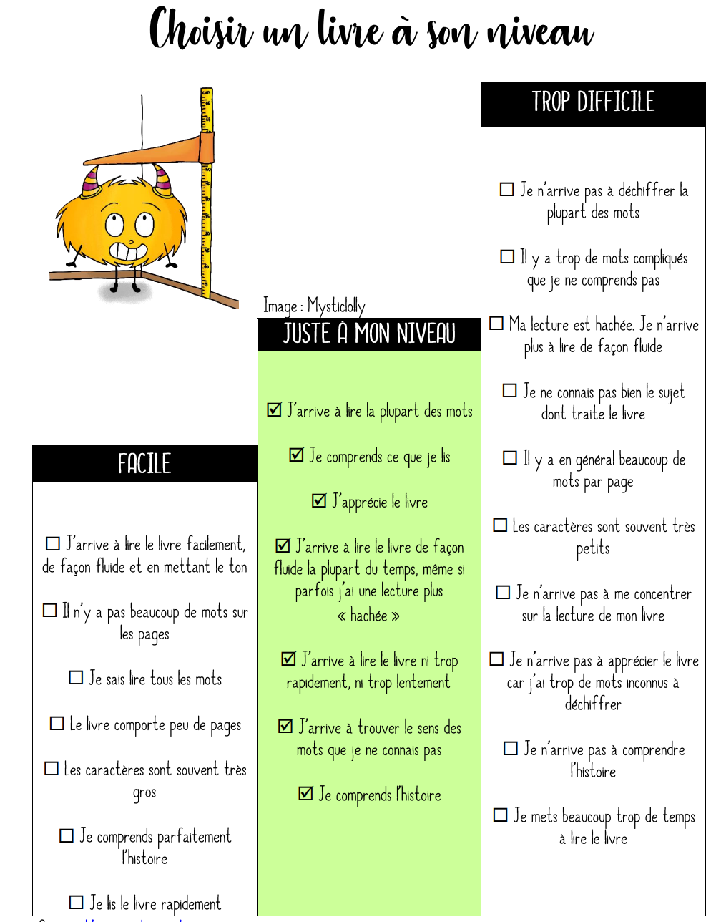


Slide 8
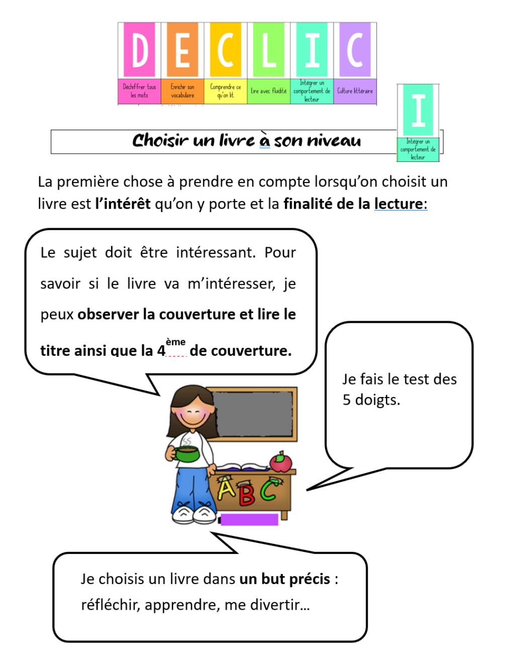
p34

